Slide 1

day25_综合案例1

Slide 2
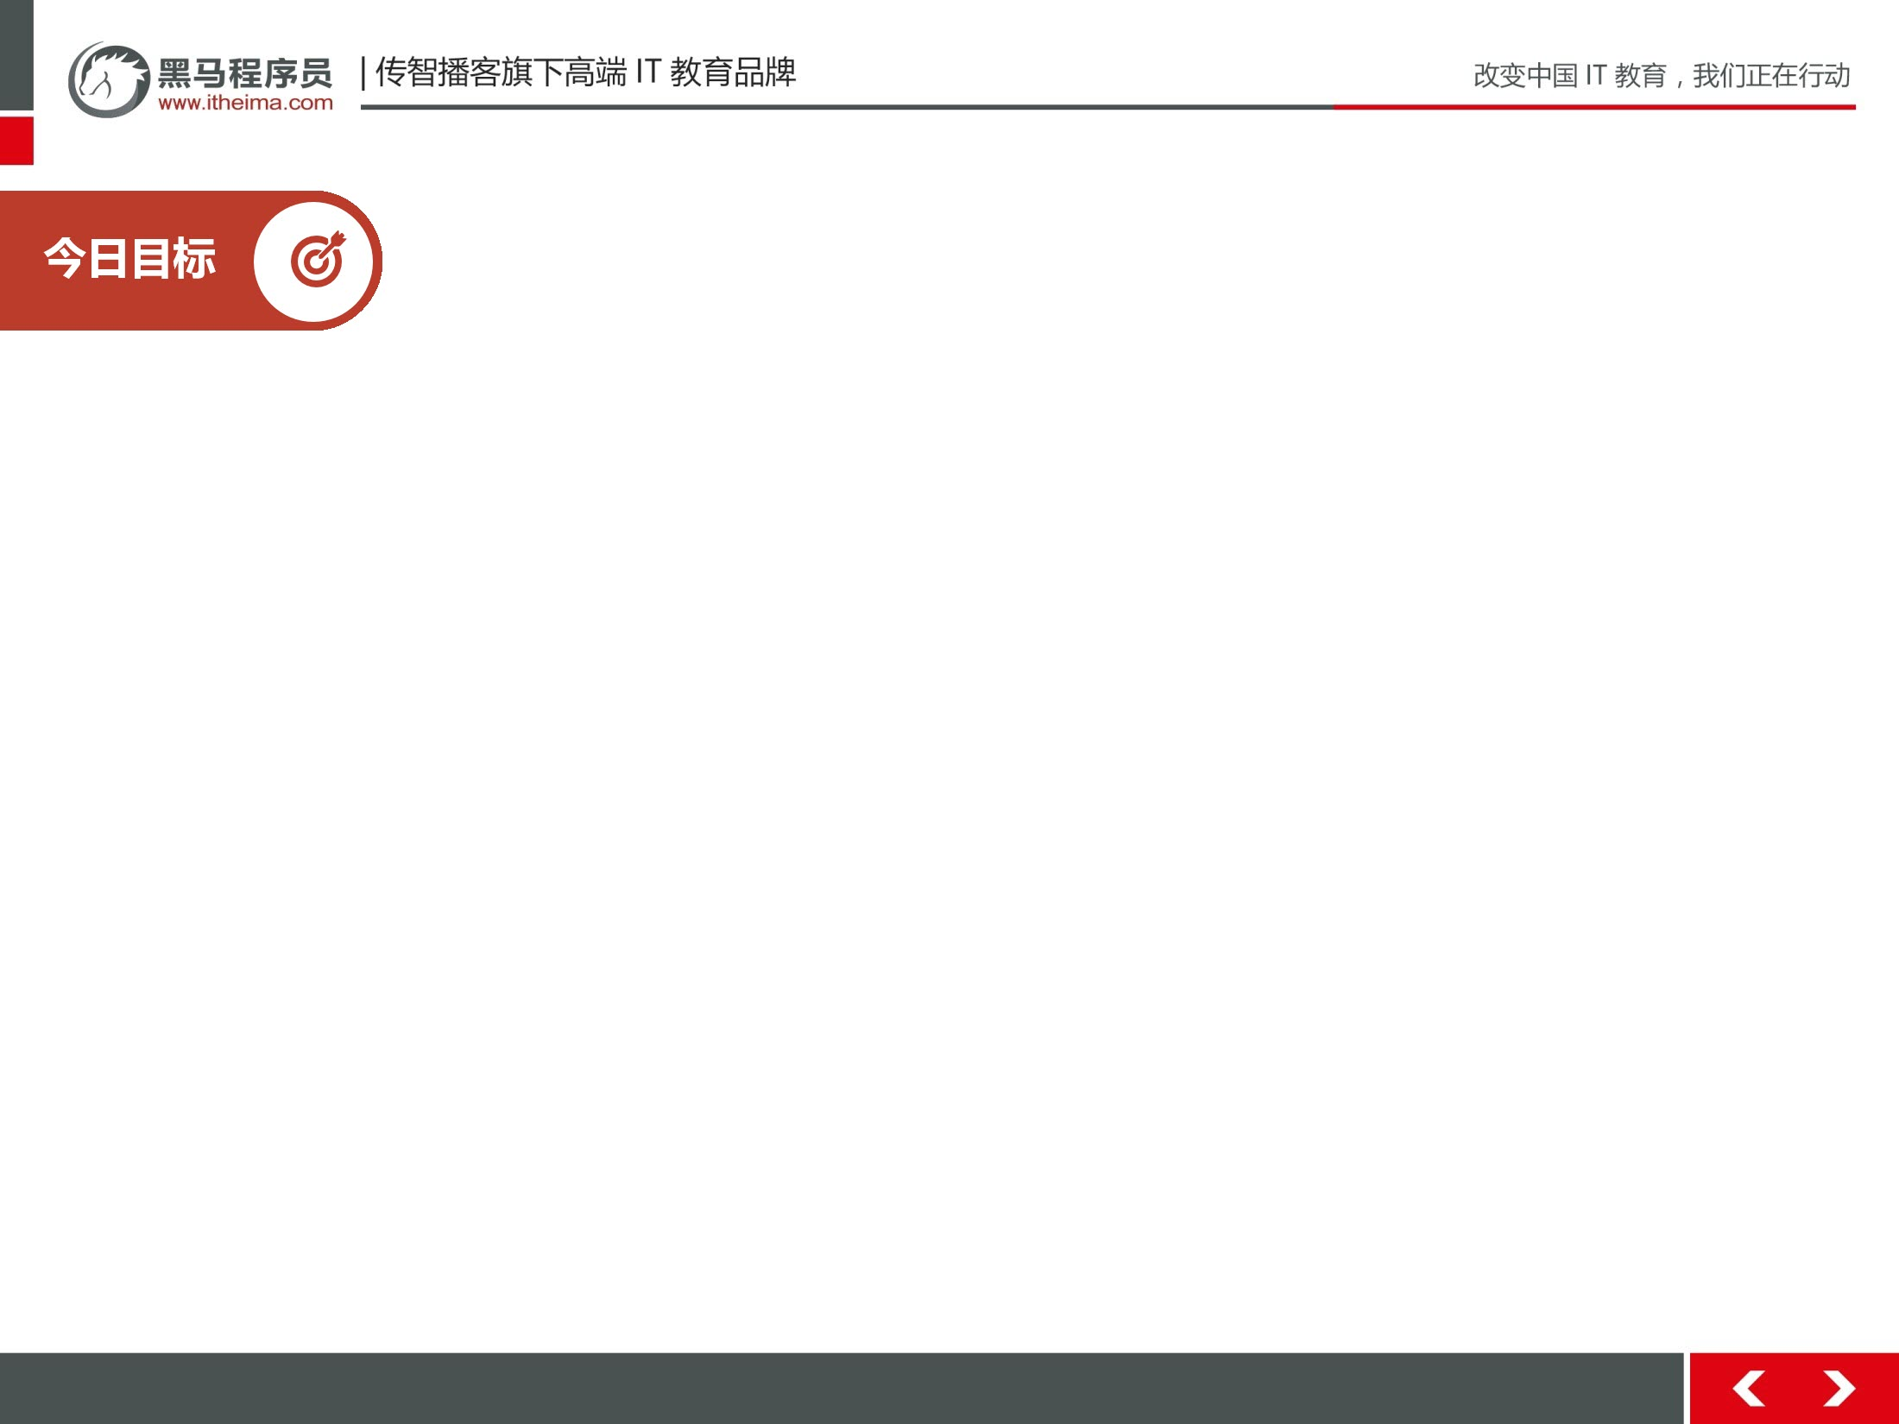
能够完成项目注册功能
能够完成邮箱登录功能

Slide 3
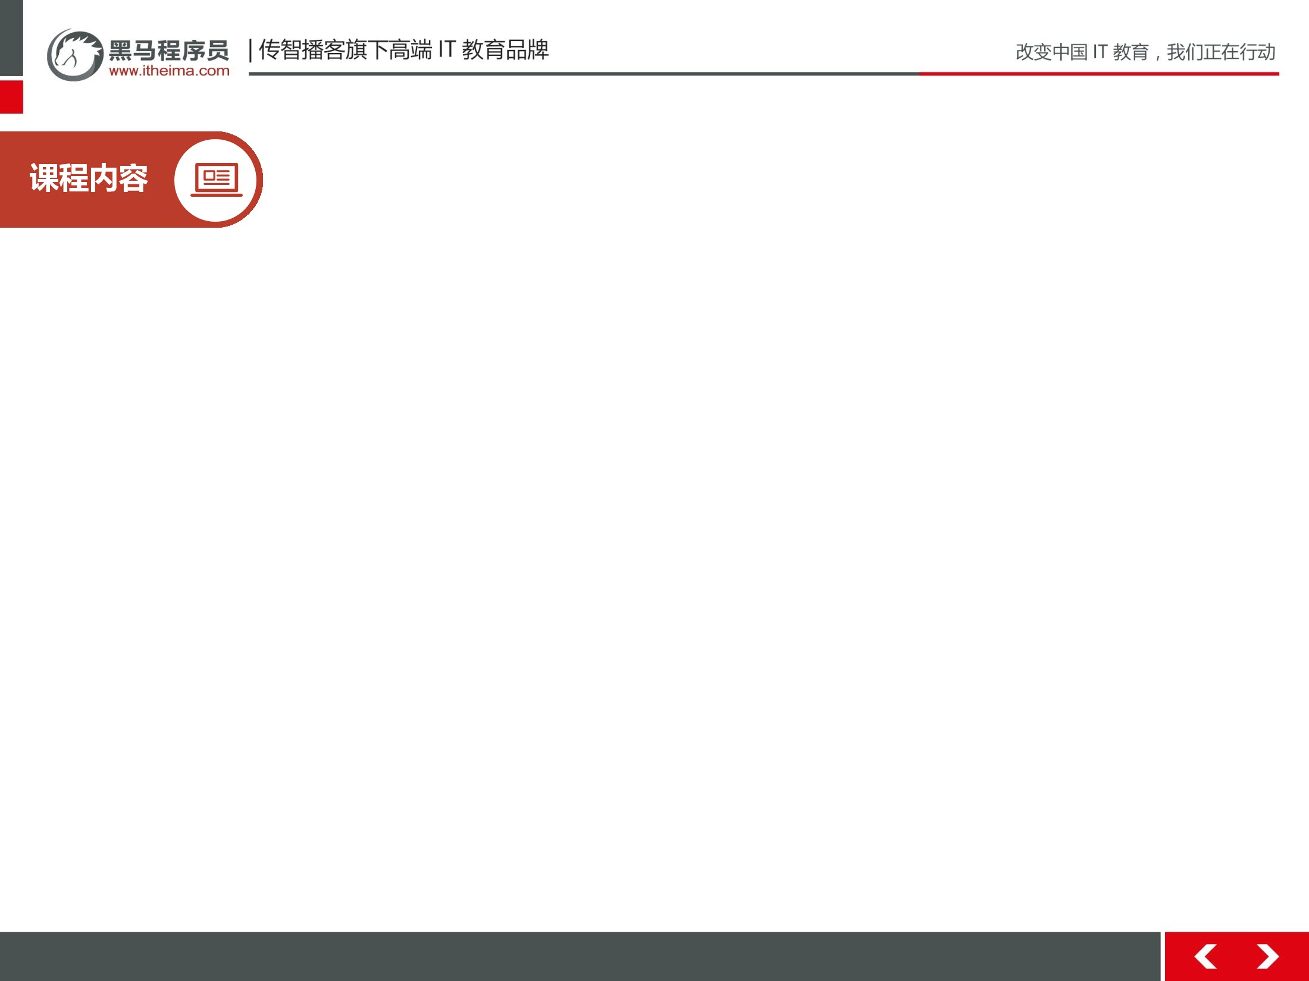
注册功能的表单校验
注册功能的验证码校验
注册功能的邮箱激活
登录功能的实现

Slide 4
01
1.1项目导入
1.2项目启动
1.3技术选型
1.4创建数据库
1.5注册功能_功能分析

Slide 5

1.1项目导入
K
W
学习目标：导入项目
掌握程度：完成项目的导入
时长：04分37秒
课程信息
要点提示
无

Slide 6
K
W
L
S
1.2项目启动
学习目标：能够完成项目的启动
掌握程度：应用
时长：03分39秒
课程信息
要点提示
语法order by

Slide 7
K
W
L
S
1.3技术选型
学习目标：知道技术选型
掌握程度：知道 时长：07分03秒
课程信息
要点提示

Slide 8
K
W
L
1.4创建数据库
学习目标：能够完成数据库的创建
掌握程度：应用
时长：03分36秒
课程信息
要点提示

Slide 9
K
W
L
1.4创建数据库
(10分钟)
完成数据库的创建
练习

Slide 10
K
W
L
1.5注册功能_功能分析
学习目标：能够理解功能分析
掌握程度：知道
时长：09分17秒
课程信息
要点提示

Slide 11
02
2.1注册功能_前台_表单校验1
2.2注册功能_前台_表单校验2
2.3注册功能_前台_异步提交表单

Slide 12
K
2.1注册功能_前台_表单校验1
学习目标：能够完成前台表单校验1
掌握程度：应用
时长：10分06秒
课程信息
要点提示

Slide 13
K
2.2注册功能_前台_表单校验2
学习目标：能够完成表单校验2
掌握程度：应用
时长：10分46秒
课程信息
要点提示

Slide 14
K
W
L
2.2注册功能_前台_表单校验2
(10分钟)
完成前台表单校验
练习

Slide 15
K
2.3注册功能_前台_异步提交表单
学习目标：能够完成异步提交表单
掌握程度：应用
时长：07分15秒
课程信息
要点提示

Slide 16
03
3.1注册功能_后台_Servlet代码实现
3.2注册功能_后台_Dao代码实现
3.3注册功能_后台_service代码实现&测试
3.4注册功能_后台_验证码&前台数据处理

Slide 17
K
W
3.1注册功能_后台_Servlet代码实现
学习目标：能够完成servlet代码实现
掌握程度：应用
时长：10分00秒
课程信息
要点提示

Slide 18
K
W
L
3.2注册功能_后台_Dao代码实现
学习目标：能够完成后台dao代码实现
掌握程度：应用
时长：08分53秒
课程信息
要点提示

Slide 19
K
W
L
3.3注册功能_后台_service代码实现&测试
学习目标：能够完成service代码实现及测试
程度：应用
时长：05分30秒
课程信息
要点提示

Slide 20
K
W
L
3.3注册功能_后台_service代码实现&测试
(10分钟)
完成注册功能后台代码
练习

Slide 21
K
W
L
3.4注册功能_后台_验证码&前台数据处理
学习目标：能够完成验证码前后台处理
程度：应用
时长：11分26秒
课程信息
要点提示

Slide 22
04
4.1注册功能_后台_邮件激活分析
4.2注册功能_邮件激活_发送邮件
4.3注册功能_邮件激活_点击激活分析
4.4注册功能_邮件激活_代码实现_Servlet

Slide 23
K
4.1注册功能_后台_邮件激活分析
学习目标：理解后台邮件激活分析
掌握程度：理解
时长：02分18秒
课程信息
要点提示

Slide 24
K
4.2注册功能_邮件激活_发送邮件
学习目标：完成发送邮件
掌握程度：应用
时长：03分11秒
课程信息
要点提示

Slide 25
K
4.3注册功能_邮件激活_点击激活分析
学习目标：理解邮件激活分析
掌握程度：理解
时长：14分49秒
课程信息
要点提示

Slide 26
K
4.4注册功能_邮件激活_代码实现_Servlet
学习目标：完成邮件激活代码servlet实现
掌握程度：应用
时长：05分39秒
课程信息
要点提示

Slide 27
K
W
L
4.4注册功能_邮件激活_代码实现_Servlet
(10分钟)
完成邮件激活servlet
练习

Slide 28
05
5.1注册功能_邮件激活_代码实现_Service&Dao
5.2登录功能_分析
5.3登录功能_实现_Servlet
5.4登录功能_实现_Service&Dao

Slide 29
K
5.1注册功能_邮件激活_代码实现_Service&Dao
学习目标：完成邮件激活的service与dao
掌握程度：应用
时长：12分39秒
课程信息
要点提示

Slide 30
K
W
L
5.1注册功能_邮件激活_代码实现_Service&Dao
(10分钟)
完成邮件激活service与dao代码
练习

Slide 31
K
5.2登录功能_分析
学习目标：知道登录功能分析
掌握程度：知道
时长：1分39秒
课程信息
要点提示

Slide 32
K
5.3登录功能_实现_Servlet
学习目标：完成登录功能的servlet
掌握程度：应用
时长：08分54秒
课程信息
要点提示

Slide 33
K
5.4登录功能_实现_Service&Dao
学习目标：完成登录功能的service与dao
掌握程度：应用
时长：01分39秒
课程信息
要点提示

Slide 34
06
6.1登录功能_实现_前台页面
6.2登录功能_姓名提示
6.3退出功能

Slide 35
K
6.1登录功能_实现_前台页面
学习目标：能够实现登录功能的前天页面编写
掌握程度：应用
时长：06分58秒
课程信息
要点提示

Slide 36
K
6.2登录功能_姓名提示
学习目标：能够完成姓名提示
掌握程度：应用
时长：10分14秒
课程信息
要点提示

Slide 37
K
6.3退出功能
学习目标：能够完成退出功能
掌握程度：应用
时长：04分59秒
课程信息
要点提示

Slide 38
